Slide 1
Soal & Pembahasan Modul 3
Oleh: Rosihan Ari Yuana

Slide 2
KB 1
Aktifitas yang saling terkait (koheren) untuk menspesifikasikan, merancang, implementasi dan pengujian sistem perangkat lunak, dinamakan …
Pemodelan perangkat lunak
Rekayasa perangkat lunak
Pengujian perangkat lunak
Koherensi perangkat lunak

Slide 3
KB 1
Berikut ini merupakan karakteristik dalam proses analisis perangkat lunak, kecuali:
Understandability
Visibility
Activity
Acceptability
Reliability

Slide 4
KB 1
Metodologi analisis system berorientasi obyek yang menjadikan proses analisis dan desain ke dalam empat tahapan yang iterative (dapat berulang), yaitu identifikasi kelas-kelas dan objek-objek, identifikasi semantik dan hubungan objek dan kelas tersebut, perincian interface dan implementasi, adalah …
Metode Rumbaugh
Metode Jacobson
Metode Booch

Slide 5
KB 1
Metodologi analisis system berorientasi obyek yang didasarkan pada analisis terstruktur dan pemodelan entity-relationship, adalah …
Metode Rumbaugh
Metode Jacobson
Metode Booch
Metode Coad dan Yourdon

Slide 6
KB 1
Diberikan langkah-langkah dalam mengembangkan system sbb:
Analisis
Rekayasa pemodelan system
Desain
Urutan yang benar adalah:
1-3-2
2-1-3
2-3-1
3-1-2

Slide 7
KB 1
Berikut ini hal-hal yang dilakukan dalam tahap desain pada alur pengembangan system berorientasi obyek, kecuali …
Perancangan basis data
Perancangan arsitektur Perangkat Lunak.
Perancangan teknik pengujian perangkat lunak
Perancangan arsitektur interface
Perancangan algoritma prosedural.

Slide 8
KB 1
Notasi atau symbol yang digunakan untuk memvisualisasikan model suatu system dinamakan …
UML (unified modelling language)
HTML (hypertext markup language)
XML (extensible markup language)
VML (visualization modelling language)

Slide 9
KB 1
Berikut ini jenis-jenis diagram yang termasuk UML, kecuali …
Use-case diagram
Activity diagram
Sequence diagram
Process diagram
Statechart diagram

Slide 10
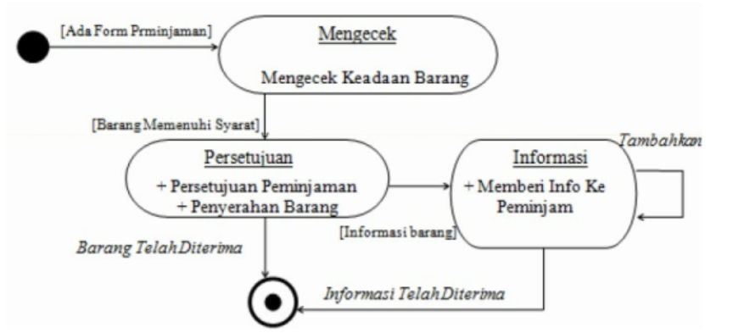
KB 1
Gambar di samping merupakan contoh
diagram …
Use-case
Activity
Statechart
Sequence

Slide 11
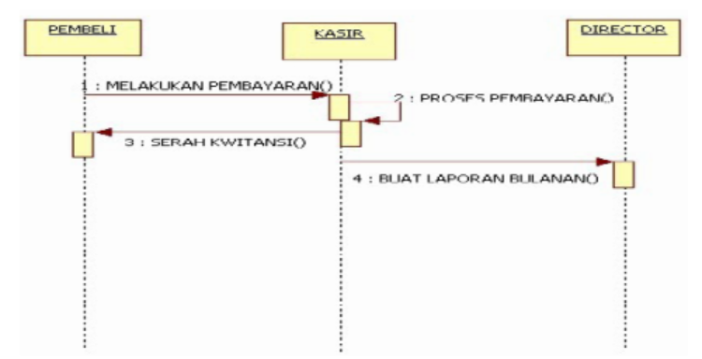
KB 1
Gambar di samping merupakan contoh
diagram …
Use-case
Activity
Statechart
Sequence

Slide 12
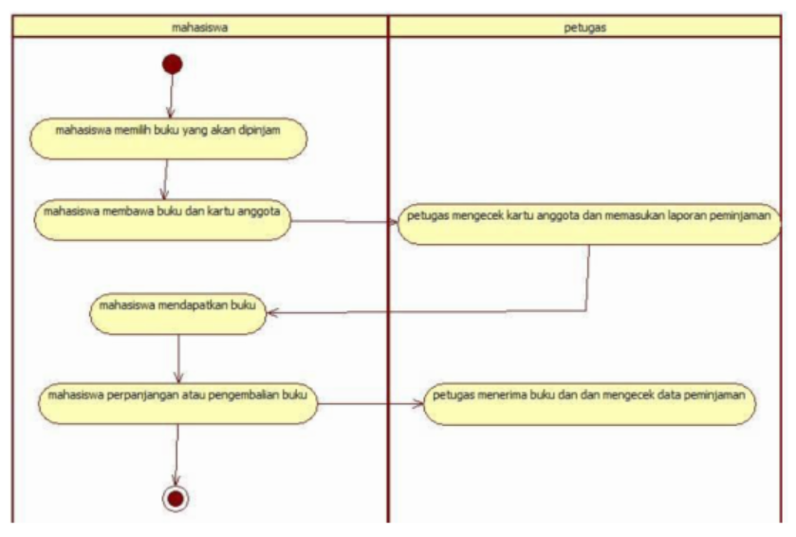
KB 1
Gambar di samping merupakan contoh
diagram …
Use-case
Activity
Statechart
Sequence

Slide 13
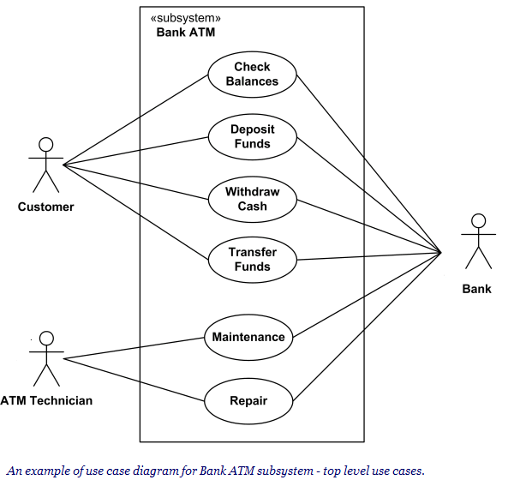
KB 1
Gambar di samping merupakan contoh
diagram …
Use-case
Activity
Statechart
Sequence

Slide 14
KB 3
Blueprint atau cetak biru dari sebuah obyek dinamakan …
Method
Class
Atribut
Object

Slide 15
KB 3
Fitur, kemampuan, atau behaviour yang dimiliki oleh sebuah obyek dinamakan …
Method
Atribut
Class
Activity

Slide 16
KB 3
Sifat, karakteristik yang dimiliki oleh sebuah obyek dinamakan …
Method
Atribut
Class
Activity

Slide 17
KB 3
Fitur di dalam PBO yang ditujukan untuk membungkus atau menutupi atribut supaya tidak bisa langsung diakses adalah …
Class
Encapsulation
Polymorphisme
Inheritance

Slide 18
KB 3
Fitur dalam PBO yang memungkinkan untuk membuat class baru yang memiliki karakteristik dan behaviour yang sama dengan class yang lain adalah …
Class
Encapsulation
Polymorphisme
Inheritance

Slide 19
KB 3
Fitur di dalam PBO yang memungkinkan untuk membuat class dengan karakteristik yang sama namun memiliki behaviour yang berbeda adalah …
Class
Encapsulation
Polymorphisme
Inheritance

Slide 20
KB 3
Sebuah class yang memiliki satu atau beberapa method yang masih abstrak dinamakan …
Abstract class
Undefined class
Null class
Simple class

Slide 21
KB 3
Dalam membuat perangkat lunak yang menggunakan pendekatan MVC (model – view - controller), bagian modul yang berperan dalam aktivitas CRUD terhadap database adalah …
Model
View
Controller

Slide 22
KB 3
Dalam membuat perangkat lunak yang menggunakan pendekatan MVC (model – view - controller), bagian modul yang berperan dalam pengaturan layout atau tampilan interface aplikasi adalah …
Model
View
Controller

Slide 23
KB 3
Dalam membuat perangkat lunak yang menggunakan pendekatan MVC (model – view - controller), bagian modul yang berperan dalam mengatur proses yang melibatkan model dan view adalah …
Model
View
Controller

